Slide 1
Rapporter – Parodontit och periimplantit
Svenskt kvalitetsregister för karies och parodontit
ÅRSRAPPORT 2023

Slide 2
Andel patienter med parodontalt status av de med basundersökning, 20 år och äldre RAPPORT 19A
TEKNISK BESKRIVNING
DELTAGANDE ORGANISATIONER: 23
TIDSPERIODER: 2011-2013 och 2021-2023
PATIENTER: Andel unika individer 20-49 år med registrerad parodontal undersökning (minst ett signerat fickstatus) av de som fått basundersökning (TLV 101, 102, 111, 112, 114) under respektive tidsperiod.
Patienter med parodontalt status:
n = 467 074 (2011-2013)
n = 907 208 (2021-2023)
Patienter med basundersökning:
n = 1 441 385 (2011 - 2013)
n = 1 730 568 (2021 - 2023)
RAPPORTPORTAL: P01 Andel vuxna patienter med parodontalt status

Slide 3
Andel patienter med parodontalt status av de med basundersökning, 20-49 år RAPPORT 19B
TEKNISK BESKRIVNING
DELTAGANDE ORGANISATIONER: 23
TIDSPERIODER: 2011-2013 och 2021-2023
PATIENTER: Andel unika individer 20-49 år med registrerad parodontal undersökning (minst ett signerat fickstatus) av de som fått basundersökning (TLV 101, 102, 111, 112, 114) under respektive tidsperiod.
Patienter med parodontalt status:
n = 467 074 (2011-2013)
n = 907 208 (2021-2023)
Patienter med basundersökning:
n = 1 441 385 (2011 - 2013)
n = 1 730 568 (2021 - 2023)
RAPPORTPORTAL: P01 Andel vuxna patienter med parodontalt status

Slide 4
Andel patienter med parodontalt status av de med basundersökning, 50-79 år RAPPORT 19C
TEKNISK BESKRIVNING
DELTAGANDE ORGANISATIONER: 23
TIDSPERIODER: 2011-2013 och 2021-2023
PATIENTER: Andel unika individer 50-79 år med registrerad parodontal undersökning (minst ett signerat fickstatus) av de som fått basundersökning (TLV 101, 102, 111, 112, 114) under respektive tidsperiod.
Patienter med parodontalt status:
n = 414 550 (2011-2013)
n = 803 590 (2021-2023)
Patienter med basundersökning:
n = 915 418 (2011 - 2013)
n = 1 489 486 (2021 - 2023)
RAPPORTPORTAL: P01 Andel vuxna patienter med parodontalt status

Slide 5
Andel patienter med parodontalt status av de med basundersökning, 80 år och äldre RAPPORT 19D
TEKNISK BESKRIVNING
DELTAGANDE ORGANISATIONER: 23
TIDSPERIODER: 2011-2013 och 2021-2023
PATIENTER: Andel unika individer 80 år och äldre med registrerad parodontal undersökning (minst ett signerat fickstatus) av de som fått basundersökning (TLV 101, 102, 111, 112, 114) under respektive tidsperiod.
Patienter med parodontalt status:
n = 42 851 (2011-2013)
n = 147 556 (2021-2023)
Patienter med basundersökning:
n = 95 722 (2011 - 2013)
n = 258 970 (2021 - 2023)
RAPPORTPORTAL: P01 Andel vuxna patienter med parodontalt status

Slide 6
Antal individer med status Parodontitsjuk1 (minst en tand med fickdjup ≥ 6 mm), ålders- och könsuppdelat samt andel individer med status Parodontitsjuk1 av de med basundersökning RAPPORT 20A
TEKNISK BESKRIVNING
DELTAGANDE ORGANISATIONER: 23
TIDSPERIOD: 2021–2023
PATIENTER: Individer 20-90 år med basundersökning (TLV 101, 111, 112, 114) som har minst en tand med fickdjup ≥ 6 mm, 2:a molarens distalyta och visdomständer undantagna, (Parodontitsjuk1), under tidsperioden.
n = 449 659
BERÄKNING: Antalet och andelen patienter med djupa tandköttsfickor ökar upp till ca 75 års ålder. Antal individer med basundersökning och status Parodontitsjuk1 (minst en tand med fickdjup ≥ 6 mm, 2:a molaren distalyta och visdomständerna undantagna) samt procentuell fördelning av individerna med avseende på antal tänder med fickdjup ≥6 mm i varje årsålder och kön.

Slide 7
Andel individer med status Parodontitsjuk1 grupperade efter antal affekterade tänder (fickdjup ≥ 6 mm), samt andel individer med status Parodontitsjuk1 av de med basundersökning, ålders- och könsuppdelat RAPPORT 20B
TEKNISK BESKRIVNING
DELTAGANDE ORGANISATIONER: 23
TIDSPERIOD: 2021–2023
PATIENTER: Individer 20-90 år med basundersökning (TLV 101, 111, 112, 114) som har minst en tand med fickdjup ≥ 6 mm, 2:a molarens distalyta och visdomständer undantagna, (Parodontitsjuk1), under tidsperioden.
n = 449 659
BERÄKNING: Antalet och andelen patienter med djupa tandköttsfickor ökar upp till ca 75 års ålder. Antal individer med basundersökning och status Parodontitsjuk1 (minst en tand med fickdjup ≥ 6 mm, 2:a molaren distalyta och visdomständerna undantagna) samt procentuell fördelning av individerna med avseende på antal tänder med fickdjup ≥6 mm i varje årsålder och kön.

Slide 8
Antal tänder hos individer med 1-3 tänder med fickdjup 6 mm eller djupare, 2013 och 2023 RAPPORT 20C
TEKNISK BESKRIVNING
DELTAGANDE ORGANISATIONER: 23
TIDSPERIOD URVAL: 2013 och 2023
PATIENTER: Individer 20 år och äldre med basundersökning (TLV 101, 102, 111, 112, 114) som har 1-3 tre tänder med fickdjup ≥ 6 mm respektive år.
n = 90 538 (2013)
n = 145 216 (2023)
BERÄKNING
För patienter 2013 och 2023 beräknas antal tänder utan fickor, antal tänder med ett fickdjup på 4-5 mm och antal tänder med 6 mm eller djupare. Redovisas uppdelat per åldersgrupp. Visdomständer är exkluderade.

Slide 9
Individer med 4 eller fler tänder med fickdjup 6 mm eller djupare, 2013 och 2023 RAPPORT 20D
TEKNISK BESKRIVNING
DELTAGANDE ORGANISATIONER: 23
TIDSPERIOD URVAL: 2013 och 2023
PATIENTER: Individer 20 år och äldre med basundersökning (TLV 101, 102, 111,112, 114) som har fyra eller fler tänder med fickdjup ≥ 6 mm respektive år.
n = 32 172 (2013)
n = 50 504 (2023)
BERÄKNING
För patienter 2013 och 2023 beräknas antal tänder utan fickor, antal tänder med ett fickdjup på 4-5 mm och antal tänder med 6 mm eller djupare. Redovisas uppdelat per åldersgrupp. Visdomständer är exkluderade.

Slide 10
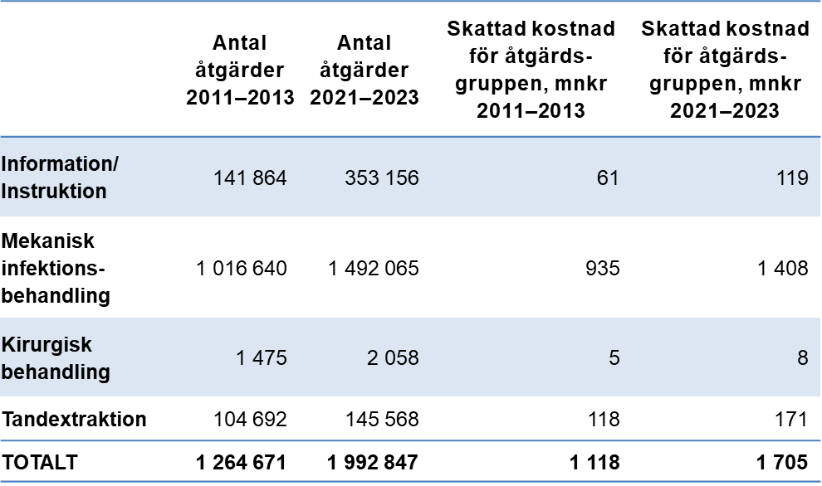
Antal utförda behandlingsåtgärder vid parodontit och skattad behandlingskostnad i miljoner kronor, individer 20 år och äldre, allmäntandvård, 2011–2013 och 2021–2023 RAPPORT 21A
TEKNISK BESKRIVNING
DELTAGANDE ORGANISATIONER: 23
TIDSPERIODER: 2011–2013 respektive 2021–2023
PATIENTER: Individer 20 år och äldre som behandlats under tillstånd parodontit (TLV 3043) under tidsperioden.
n = 534 393 (2011–2013)
n = 810 808 (2021–2023)
BERÄKNING: Procentuell fördelning av de i legenderna definierade behandlingsåtgärderna, motiverade av diagnos parodontit (TLV 3043), utförda under tidsperioden. För beräkning av skattad kostnad för dessa åtgärder har 2022 års referenspris multiplicerats med de i behandlingsgrupperna ingående åtgärderna. Varje unik individ kan finnas i en eller flera åtgärdsgupper.

Slide 11
Procentuell fördelning av utförda behandlingsåtgärder för parodontit (enligt TLVs åtgärdskategorier, se RAPPORT 21A) och skattade kostnader, individer 20 år och äldre, allmäntandvård, 2011-2013 respektive 2021-2023 RAPPORT 21B
TEKNISK BESKRIVNING
DELTAGANDE ORGANISATIONER: 23
TIDSPERIODER: 2011–2013 respektive 2021–2023
PATIENTER: Individer 20 år och äldre som behandlats under tillstånd parodontit (TLV 3043) under tidsperioden.
n = 534 393 (2011–2013)
n = 810 808 (2021–2023)
BERÄKNING: Procentuell fördelning av de i legenderna definierade behandlingsåtgärderna, motiverade av diagnos parodontit (TLV 3043), utförda under tidsperioden. För beräkning av skattad kostnad för dessa åtgärder har 2022 års referenspris multiplicerats med de i behandlingsgrupperna ingående åtgärderna. Varje unik individ kan finnas i en eller flera åtgärdsgupper.

Slide 12
Antal utförda behandlingsåtgärder vid parodontit och skattad behandlingskostnad i miljoner kronor, individer 20 år och äldre, specialisttandvård, 2011–2013 och 2021–2023 RAPPORT 21C
TEKNISK BESKRIVNING
DELTAGANDE ORGANISATIONER: 23
TIDSPERIODER: 2011–2013 respektive 2021–2023
PATIENTER: Individer 20 år och äldre som behandlats under tillstånd parodontit (TLV 3043) under tidsperioderna.
n = 23 975 (2011–2013)
n = 30 505 (2021–2023)
BERÄKNING: Procentuell fördelning av de i legenderna definierade behandlingsåtgärderna, motiverade av diagnos parodontit (TLV 3043), utförda under tidsperioden. För beräkning av skattad kostnad för dessa åtgärder har 2022 års referenspris multiplicerats med de i behandlingsgrupperna ingående åtgärderna. Varje unik individ kan finnas i en eller flera åtgärdsgupper.

Slide 13
Procentuell fördelning av utförda behandlingsåtgärder för parodontit (enligt TLVs åtgärdskategorier, se RAPPORT 21A) och skattade kostnader, individer 20 år och äldre, specialisttandvård, 2011-2013 respektive 2021-2023 RAPPORT 21D
TEKNISK BESKRIVNING
DELTAGANDE ORGANISATIONER: 23
TIDSPERIODER: 2011–2013 respektive 2021–2023
PATIENTER: Individer 20 år och äldre som behandlats under tillstånd parodontit (TLV 3043) under tidsperioderna.
n = 23 975 (2011–2013)
n = 30 505 (2021–2023)
BERÄKNING: Procentuell fördelning av de i legenderna definierade behandlingsåtgärderna, motiverade av diagnos parodontit (TLV 3043), utförda under tidsperioden. För beräkning av skattad kostnad för dessa åtgärder har 2022 års referenspris multiplicerats med de i behandlingsgrupperna ingående åtgärderna. Varje unik individ kan finnas i en eller flera åtgärdsgupper.

Slide 14
Skattad kostnad för utförd behandling vid parodontit och denna kostnads relation till skattad kostnad för all utförd tandvård under respektive tidsperiod, miljoner kronor RAPPORT 21E
TEKNISK BESKRIVNING
DELTAGANDE ORGANISATIONER: 23
TIDSPERIODER: 2010–2012 och 2020–2022
PATIENTER: Unika individer 20 år och äldre som behandlats under tillstånd parodontit (TLV 3043) under tidsperioderna.
n = 540 769 (patienter som fått behandling för parodontit, 2011–2013)
n = 819 886 (patienter som fått behandling för parodontit, 2021–2023)
n = 2 365 923 (unika individer med basundersökning, 2011–2013)
n =3 312 071 (unika individer med basundersökning, 2021–2023)
BERÄKNING: Den skattade kostnaden i åtgärdsgrupperna är summerad i respektive legend i figurtexten i rapport 32A och B. Se även beräkningstexten. För alla unika basundersökta individer under respektive tidsperiod görs en skattning av behandlingskostnad genom att varje utförd åtgärd multipliceras med 2023 års referenspris. Den skattade kostnaden redovisas i tabellen i antal miljoner kronor.
Alla skattningar av kostnad bygger på den information om utförda behandlingsåtgärder som är rapporterad till SKaPa under angivna tidsperioder

Slide 15
Utförd behandling vid parodontit uppdelad på åldersgrupper och kön, 2011-2013 respektive 2021-2023, allmäntandvård och specialisttandvård RAPPORT 21F
TEKNISK BESKRIVNING
DELTAGANDE ORGANISATIONER: 23
TIDSPERIODER: 2011-2013 och 2021-2023
PATIENTER: Vuxna individer i åldersgrupperna 20-49 år, 50-79 år och 80 år och äldre som behandlats under tillståndet parodontit (TLV 3043) under tidsperioden.
Behandlade patienter:
n = 547 285 (2011-2013)
n = 827 348 (2021-2023)
BERÄKNING:
Procentuell fördelning av de definierade behandlingsåtgärderna under diagnos parodontit (TLV 3043) som utförts under tidsperioderna.
RAPPORTPORTALEN: P05a Utförd behandling vid tillstånd parodontit hos vuxna

Slide 16
Andel individer 20 år och äldre per organisation som fått behandlingsåtgärder motiverade av TLV tillståndskod 3043, (parodontit), allmäntandvård och specialisttandvård RAPPORT 21G

Slide 17
Andel individer 20 år och äldre per organisation som fått behandlingsåtgärder motiverade av TLV tillståndskod 3043, (parodontit), allmäntandvård och specialisttandvård RAPPORT 21G – TEKNISK BESKRIVNING
DELTAGANDE ORGANISATIONER: 23
TIDSPERIODER URVAL: 2011-2013 och 2021-2023
PATIENTER: Individer 20 år och äldre med basundersökning under respektive tidsperiod (TLV 101, 102, 111, 112).
n = 2 380 200 (2011-2013)
n = 3 356 821 (2021-2023)
Patienter som fått behandling motiverad av parodontit (TLV 3043).
n = 575 050 (2011-2013)
n = 847 537 (2021-2023)
varav behandlade i specialisttandvård
n = 25 731 (2011-2013)
n = 30 981 (2021-2023)
BERÄKNING:
Täljare: Individer med minst en behandling motiverad av TLV 3043 (parodontit) och basundersökning indelade i fyra olika behandlingsgrupper: Information/instruktion, (TLV 311, 312, 313, 314), Mekanisk infektionsbehandling (TLV 341-343), Tandextraktion (TLV 401-405) och Kirurgisk behandling (TLV 441, 442, 444, 451, 452). En patient kan förekomma i flera åtgärdsgrupper.
Nämnare: Alla individer med basundersökning under respektive tidsperiod.

Slide 18
Andel individer med Parodontitsjuk1, Parodontitsjuk2 respektive Ingen/ringa sjukdom, som fått behandlingsåtgärder motiverade av TLV tillståndskod 3043, (parodontit) , 20–49 år, 50-79 år och 80 år och äldre, 2011-2013 respektive 2021-2023 RAPPORT 21H

Slide 19
Andel individer med Parodontitsjuk1, Parodontitsjuk2 respektive Ingen/ringa sjukdom, som fått behandlingsåtgärder motiverade av TLV tillståndskod 3043, (parodontit) , 20–49 år, 50-79 år och 80 år och äldre, 2011-2013 respektive 2021-2023 RAPPORT 21H – TEKNISK BESKRIVNING
DELTAGANDE ORGANISATIONER: 23
TIDSPERIODER URVAL: 2011-2013, 2021-2023
PATIENTER: Unika individer 20 år och äldre Parodontitsjuk1 (minst en tand med fickdjup ≥ 6 mm, 2:a molarens distalyta och visdomständer undantagna), Parodontitsjuk2 (≥ 4 tänder med fickdjup 4-5 mm men inga fickor ≥ 6 mm) , respektive Ingen/ringa sjukdom och med basundersökning (TLV 101, 102, 111, 112) under respektive tidsperiod och som fått minst en behandling motiverad av TLV 3043 (parodontit) inom ett år efter basundersökningen, uppdelade på kön och åldersgrupp.
n = 206 699 (2011-2013), Parodontitsjuk1
n = 96 248 (2011-2013), Parodontitsjuk2
n = 284 173 (2011-2013), Ingen/ringa sjukdom
n = 347 364 (2021-2023), Parodontitsjuk1
n = 201 729 (2021-2023), Parodontitsjuk2
n = 372 403 (2021-2023), Ingen ringa sjukdom
BERÄKNING:
Andel (procent) individer som fått minst en behandling motiverad av TLV 3043 (parodontit) inom ett år efter basundersökningen av alla med basundersökning. Åtgärderna är indelade i fyra olika behandlingsgrupper, en patient kan förekomma i flera åtgärdsgrupper.

Slide 20
Individer 20 år och äldre med basundersökning (TLV 101, 102, 111, 112, 114), som har fyra eller fler tänder med fickdjup ≥ 6 mm år 2013 och uppföljning år 2014–2023, allmäntandvård RAPPORT 22A
TEKNISK BESKRIVNING
DELTAGANDE ORGANISATIONER: 18
TIDSPERIOD URVAL: Startår 2013
TIDSPERIOD UPPFÖLJNING: 2014-2023
PATIENTER: Individer 20 år och äldre med basundersökning (TLV 101, 111, 112, 114) som har fyra eller fler tänder med fickdjup ≥ 6 mm 2013.
n = 32 174 (2013)
n = 28 601 (2014-2015)
n = 25 142 (2016-2017)
n = 21 979 (2018-2019)
n = 18 062 (2020-2021)
n = 14088 (2022-2023)
BERÄKNING: Patienter med startår 2013 följs upp under tio år utifrån antal tänder utan fickor, antal tänder med ett fickdjup på 4-5 mm och antal tänder med 6 mm eller djupare, uppdelat på grupperna som fått behandling respektive inte fått behandling under uppföljningsperioden; Information och instruktion (TLV 311, 312, 313, 314), Mekanisk infektionsbehandling (TLV 341–343) eller Kirurgisk behandling (TLV 441, 442, 444, 451, 452). Visdomständer är exkluderade.

Slide 21
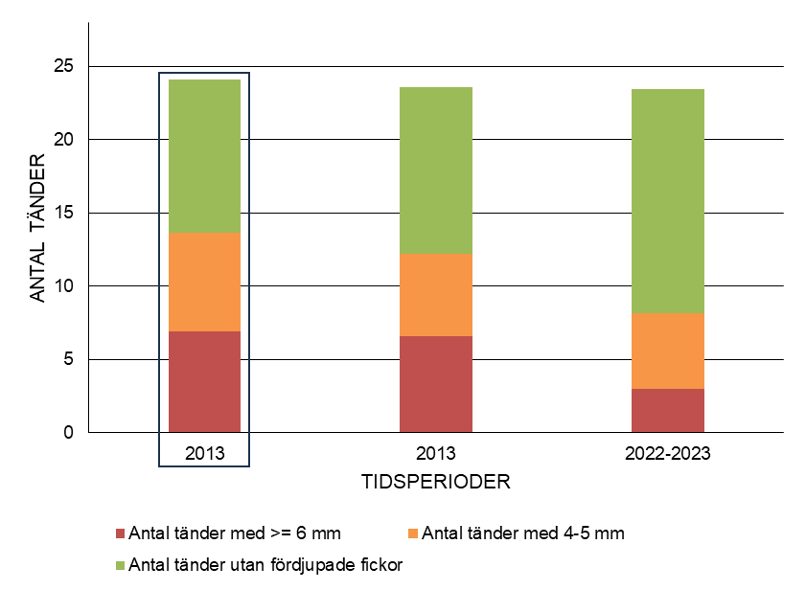
Individer 20 år och äldre med basundersökning (TLV 101, 102, 111, 112, 114), som har fyra eller fler tänder med fickdjup ≥ 6 mm år 2013 och som har parodstatus 2022-2023, allmäntandvård RAPPORT 22B
TEKNISK BESKRIVNING
DELTAGANDE ORGANISATIONER: 18
TIDSPERIOD: 2022-2023
PATIENTER: Individer rapport 35A år 2022-2023
n = 14 088
BERÄKNING: Av ursprungliga patienter från 2013 i rapport 22A kunde 14 088 identifieras 2022-2023. Dessa patienter utgör en delmängd av de 32 174 patienterna 2013 och deras status 2013 redovisas grafiskt i figuren och jämförs med status för de ursprungliga 32 174 patienterna.

Slide 22
Individer 20 år och äldre med basundersökning (TLV 101, 102, 111, 112, 114), som har fyra eller fler tänder med fickdjup ≥ 6 mm år 2013 och som har parodstatus 2022-2023, allmäntandvård RAPPORT 22C

Slide 23
Individer 20 år och äldre med basundersökning (TLV 101, 102, 111, 112, 114), som har fyra eller fler tänder med fickdjup ≥ 6 mm år 2013 och som har parodstatus 2022-2023, allmäntandvård RAPPORT 22C – TEKNISK BESKRIVNING
DELTAGANDE ORGANISATIONER: 18
TIDSPERIODER: 2013 och 2022-2023
PATIENTER: Individer i rapport 22A år 2022-2023
n = 14 088
BERÄKNING:
Av ursprungliga patienter från 2013 i rapport 22A kunde 14 088 identifieras 2022-2023. Dessa patienter utgör en delmängd av de 32 174 patienterna 2013 och deras förändring i status 2022-2023 redovisas på organisationsnivå i figuren.
Endast organisationer representerade med minst 100 patienter redovisas.

Slide 24
Andel (procent) av patienter med avancerad parodontit och basundersökning 2012 och 2022 som har registrerad behandling eller ingen behandling för parodontit under respektive uppföljningsperiod RAPPORT 23A
TEKNISK BESKRIVNING:
DELTAGANDE ORGANISATIONER: 23
TIDSPERIOD URVAL: 2012 och 2022
TIDSPERIOD UPPFÖLJNING: 2012-2013 resp. 2022-2023
PATIENTER: Individer 20 år och äldre med basundersökning 2012 respektive 2022 (TLV 101, 102, 111, 112, 114) och med fyra eller fler tänder med fickdjup ≥ 6 mm .
PATIENTER:
n = 31 416 (2012)
n = 49 239 (2022)
BERÄKNING: Patienter med avancerad parodontit och startår 2012 och 2022 följs upp under 2012-2013 respektive 2022-2023 utifrån insatt behandling. Andel (procent) individer som fått minst en behandling motiverad av TLV 3043 (parodontit) för respektive åtgärdsgrupp. En patient kan således förekomma i flera åtgärdsgrupper men bara en gång per åtgärdsgrupp.
Visdomständer är exkluderade.

Slide 25
Andel patienter med avancerad parodontit 2012 och 2022 som inte fått behandling, uppdelade på deltagande organisationer, procent RAPPORT 23B
TEKNISK BESKRIVNING:
DELTAGANDE ORGANISATIONER: 22
TIDSPERIODER URVAL: 2012 och 2022
TIDSPERIOD UPPFÖLJNING: 2012-2013 respektive 2022-2023
PATIENTER: Individer 20 år och äldre med basundersökning 2012 respektive 2022 (TLV 101, 111, 112, 114), som har fyra eller fler tänder med fickdjup ≥ 6 mm urvalsåret och med ingen registrerad åtgärd motiverad av parodontit (TLV 3043) under uppföljningsperioderna.
n = 31 416 (2012)
n = 49 239 (2022)
n = 5 194 (patienter som ej fått behandling, 2012-2013)
n = 10 201 (patienter som ej fått behandling, 2022-2023)
BERÄKNING: Patienter med avancerad parodontit och startår 2012 och 2022 följs upp under 2012-2013 respektive 2022-2023 utifrån insatt behandling. Andel (procent) individer som fått minst en behandling motiverad av TLV 3043 (parodontit) för respektive åtgärdsgrupp. En patient kan således förekomma i flera åtgärdsgrupper men bara en gång per åtgärdsgrupp.
Visdomständer är exkluderade.

Slide 26
Procentuell fördelning av individer med tandimplantat med avseende på antal implantat (2011–2013 respektive 2021–2023) RAPPORT 24A
TEKNISK BESKRIVNING
DELTAGANDE ORGANISATIONER: 23
TIDSPERIODER: 2011–2013 och 2021–2023
PATIENTER: Unika individer 20 år och äldre med basundersökning (TLV 101, 102, 111, 112) under tidsperioden och med minst ett tandimplantat registrerat i status någon gång under periden.
n = 54 282 (2011–2013)
n = 140 970 (2021–2023)
och äldre med basundersökning (TLV 101, 111, 112) under tidsperioden med minst ett tandimplantat registrerat i status någon gång under perioden.
n = 79 079(kvinnor)
n = 61 891(män)
BERÄKNING: Fördelning av alla individer med tandimplantat med avseende på antal tandimplantat.

Slide 27
Procentuell fördelning av individer med tandimplantat med avseende på antal implantat, uppdelat på ålder och kön RAPPORT 24B
TEKNISK BESKRIVNING
DELTAGANDE ORGANISATIONER: 23
TIDSPERIODER: 2021–2023
PATIENTER: Unika individer 20 år och äldre med basundersökning (TLV 101, 111, 112) under tidsperioden med minst ett tandimplantat registrerat i status någon gång under periden.
n = 79 079(kvinnor)
n = 61 891(män)
BERÄKNING: Fördelning av alla individer med tandimplantat med avseende på antal tandimplantat.

Slide 28
Procentandel individer 20-49 år, 50-79 år och 80 år och äldre med tandimplantat, uppdelat på deltagande organisationer RAPPORT 24C
TEKNISK BESKRIVNING
DELTAGANDE ORGANISATIONER: 22
TIDSPERIOD: 2021-2023
PATIENTER: Unika vuxna individer med basundersökning (TLV 101, 111, 112) under tidsperioden. n = 1 650 500(20-49 år) n = 1 411 329(50-79 år) n = 250 242(80 år och äldre) och med minst ett tandimplantat som registrerats i status någon gång under tidsperioden. n = 25 145 (20-49 år) n = 90 019(50-79 år) n = 25 806(80 år och äldre)
BERÄKNING:
Täljare: Individer 20 år och äldre med tandimplantat uppdelat i åldersgrupper
Nämnare: Individer 20 år och äldre med basundersökning under tidsperioden uppdelat i åldersgrupper.

Slide 29
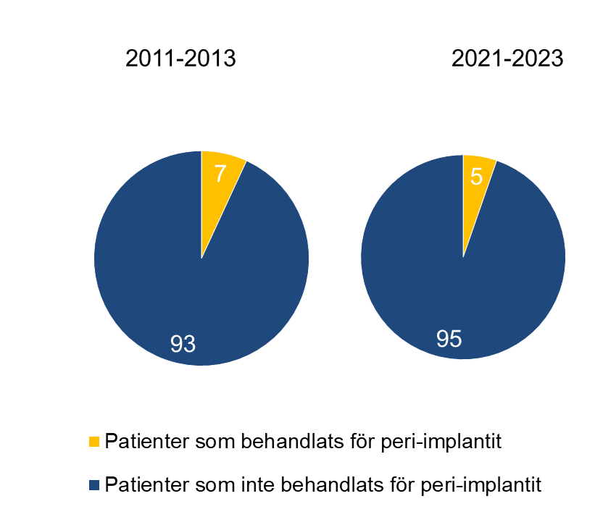
Patienter med tandimplantat under respektive tidsperiod som fått behandling respektive inte fått behandling för periimplantit, 2011–2013 och 2021–2023 RAPPORT 25A
TEKNISK BESKRIVNING
DELTAGANDE ORGANISATIONER: 23
TIDSPERIODER: 2011–2013 och 2021–2023
PATIENTER: Alla unika individer 20 år och äldre med tandimplantat under respektive tidsperiod.
n = 65 305 (2011–2013)
n = 170 861 (2021–2023)
BERÄKNING: Patienter med tandimplantat uppdelat på registrerad behandling respektive ingen registrerad behandling under tillstånd periimplantit (TLV 3044). Dessa patienter redovisas uppdelade på status Parodontitsjuk1, Parodontitsjuk2 och Ingen eller ringa sjukdom eller okänt parodontalt status.
Definitioner: Parododontitsjuk1, minst en tand med fickdjup ≥ 6 mm, Parodontitsjuk2, ≥ fyra tänder med fickdjup 4–5 mm men inga fickor ≥ 6 mm, och Ingen/ringa sjukdom, mindre än fyra tänder med fickdjup 4–5 mm eller saknar parodontal undersökningsdata.

Slide 30
Parodontalt status bland personer med implantat som fått behandling respektive inte fått behandling för periimplantit, 2011-2013 och 2021-2023 RAPPORT 25B
TEKNISK BESKRIVNING
DELTAGANDE ORGANISATIONER: 23
TIDSPERIODER: 2011–2013 och 2021–2023
PATIENTER: Alla unika individer 20 år och äldre med tandimplantat under respektive tidsperiod.
n = 65 305 (2011–2013)
n = 170 861 (2021–2023)
BERÄKNING: Patienter med tandimplantat uppdelat på registrerad behandling respektive ingen registrerad behandling under tillstånd periimplantit (TLV 3044). Dessa patienter redovisas uppdelade på status Parodontitsjuk1, Parodontitsjuk2 och Ingen eller ringa sjukdom eller okänt parodontalt status.
Definitioner: Parododontitsjuk1, minst en tand med fickdjup ≥ 6 mm, Parodontitsjuk2, ≥ fyra tänder med fickdjup 4–5 mm men inga fickor ≥ 6 mm, och Ingen/ringa sjukdom, mindre än fyra tänder med fickdjup 4–5 mm eller saknar parodontal undersökningsdata.

Slide 31
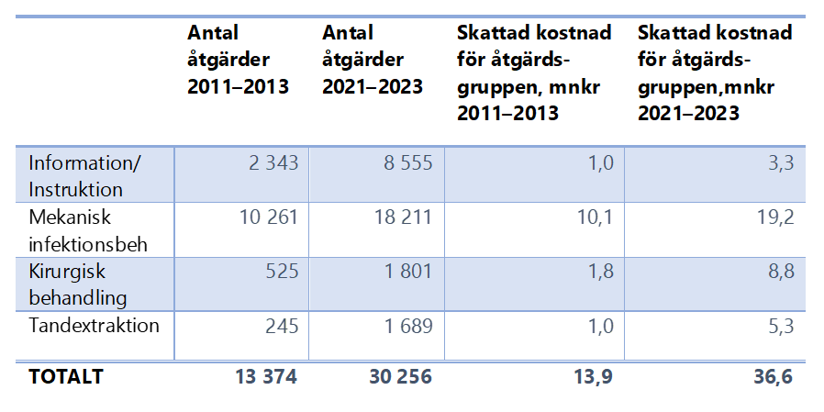
Utförd behandling vid diagnos periimplantit, procent, samt procentuell fördelning av skattad kostnad, miljoner kronor, per åtgärdsgrupp RAPPORT 26A OCH B

Slide 32
Utförd behandling vid diagnos periimplantit, procent, samt procentuell fördelning av skattad kostnad, miljoner kronor, per åtgärdsgrupp RAPPORT 26A OCH B – TEKNISK BESKRIVNING
DELTAGANDE ORGANISATIONER: 23
TIDSPERIODER: 2011–2013 och 2021–2023
PATIENTER: Unika individer 20 år och äldre med minst ett tandimplantat under tidsperioden och som har fått behandling för periimplantit (TLV 3044) under respektive tidsperiod, allmäntandvård och specialisttandvård.
n = 7 748 (2011–2013)
n = 13 858 (2021–2023)
BERÄKNING: Procentuell fördelning av behandlingsåtgärder TLV 311–314, 341–343, 429, 435, 436, 441, 443, 445, 453 och 454 motiverade av tillstånd peri-implantit (TLV 3044) under respektive tidsperiod. Skattad kostnad är beräknad grundat på referenspris för ingående åtgärder. TLV:s referenspris 2023 är använt för båda tidsperioderna.

Slide 33
Skattad kostnad, miljoner kronor, för utförd behandling vid periimplantit och denna kostnads relation till skattad kostnad för all utförd tandvård under respektive tidsperiod RAPPORT 26C
TEKNISK BESKRIVNING
DELTAGANDE ORGANISATIONER: 23
TIDSPERIODER: 2011-2013 och 2021-2023
PATIENTER: Unika individer 20 år och äldre med minst ett tandimplantat under tidsperioderna och som har fått behandling för periimplantit (TLV 3044) under respektive tidsperiod, allmäntandvård och specialisttandvård
n = 8 449(2011-2013)
n = 15 405 (2021-2023)
BESKRIVNING: Procentuell fördelning av behandlingsåtgärder TLV 311-314, 341-343, 429, 435, 436, 441, 443, 445, 453 och 454 motiverade av tillstånd periimplantit (TLV 3044) under respektive tidsperiod

Slide 34
Utförd behandling vid periimplantit uppdelat på åldersgrupper och kön, 2011-2013 respektive 2021-2023 RAPPORT 26D
TEKNISK BESKRIVNING
DELTAGANDE ORGANISATIONER: 23
TIDSPERIODER: 2011-2013 och 2021-2023
PATIENTER: Unika individer 20 år och äldre med minst ett tandimplantat under tidsperioderna och som har fått behandling för periimplantit (TLV 3044) under respektive tidsperiod, allmäntandvård och specialisttandvård
n = 8 449(2011-2013)
n = 15 405 (2021-2023)
BERÄKNING:
Procentuell fördelning av behandlingsåtgärder TLV 311-314, 341-343, 429, 435, 436, 441, 443, 445, 453 och 454 motiverade av tillstånd peri-implantit (TLV 3044) under respektive tidsperiod

Slide 35
Utförd behandling 2021-2023 vid diagnos periimplantit, procent, uppdelat på deltagande organisationer RAPPORT 26E (TIDIGARE 41D)
TEKNISK BESKRIVNING
DELTAGANDE ORGANISATIONER: 23
TIDSPERIODER: 2021-2023
PATIENTER: Individer 20 år och äldre med minst ett tandimplantat under tidsperioden och som har fått behandling för periimplantit (TLV 3044) under tidsperioden, allmäntandvård och specialisttandvård.
n = 12 732 (2021-2023)
BERÄKNING:
Procentuell fördelning av behandlingsåtgärder TLV 311-314, 341-343, 429, 435, 436, 441, 443, 445, 453, 454 motiverade av tillstånd periimplantit (TLV 3044) under respektive tidsperiod. Skattad kostnad är beräknad på referenspris 2022 för ingående åtgärder.

Slide 36
Andel individer 20 år och äldre med tandimplantat som behandlats för periimplantit RAPPORT 26F
TEKNISK BESKRIVNING
DELTAGANDE ORGANISATIONER: 23
TIDSPERIODER: 2011-2013 och 2021-2023
PATIENTER: Alla unika individer 20 år och äldre med minst ett tandimplantat enligt status under tidsperioderna
n = 65 301(2011-2013)
n = 170 808(2021-2023)
som har fått behandling för periimplantit (TLV 3044) under respektive tidsperiod.
n = 4 493(2011-2013)
n = 9 074(2021-2023)
BERÄKNING:
Andel (procent) vuxna individer med tandimplantat som behandlats för periimplantit (TLV 3044) under tidsperioderna. Följande behandlingsåtgärder motiverade av TLV 3044 ingår: TLV 301, 302, 311-314, 341-343, 429, 435, 436, 441, 443, 445, 453, 454

Slide 37
Unika individer 20 år och äldre som fått tandimplantat avlägsnade RAPPORT 27
TEKNISK BESKRIVNING
DELTAGANDE ORGANISATIONER: 23 (2021–2023)
TIDSPERIODER: 2011–2013, 2014–2016, 2017–2019 och 2021-2023
PATIENTER MED TANDIMPLANTAT:
n = 65 305 (2011–2013)
n = 93 691 (2014–2016)
n = 140 338 (2017–2019)
n = 170 861 (2021–2023)
BERÄKNING: Antal patienter med ett eller flera tandimplantat avlägsnade (TLV 429, 435, 436) dividerat med totalt antal patienter med minst ett tandimplantat i status för respektive år.

